Slide 1

Internetinių aplikacijų testavimas su Playwright
UŽ KIEKVIENOS TECHNOLOGIJOS – ŽMOGUS
1

Slide 2
Kas yra playwright?
Testavimo karkasas (framework), skirtas E2E testams rašyti.
Palaiko paralelinį veikimą
Gali emuliuoti skirtingas naršykles
UŽ KIEKVIENOS TECHNOLOGIJOS – ŽMOGUS
2

Slide 3
Kaip pradėti darbą su playwright?
Įsidiegti Node.js
Esant projekto aplanke, terminale suvesti npm init playwright@latest ir praeiti reikiamus žingsnius
UŽ KIEKVIENOS TECHNOLOGIJOS – ŽMOGUS
3

Slide 4

Github actions
Dokumentacija: https://docs.github.com/en/actions/using-workflows/events-that-trigger-workflows
UŽ KIEKVIENOS TECHNOLOGIJOS – ŽMOGUS
4

Slide 5
E2E UI testai
Page fixture
Norint paleisti testus reikia naudoti komandą npx playwright test
UŽ KIEKVIENOS TECHNOLOGIJOS – ŽMOGUS
5

Slide 6
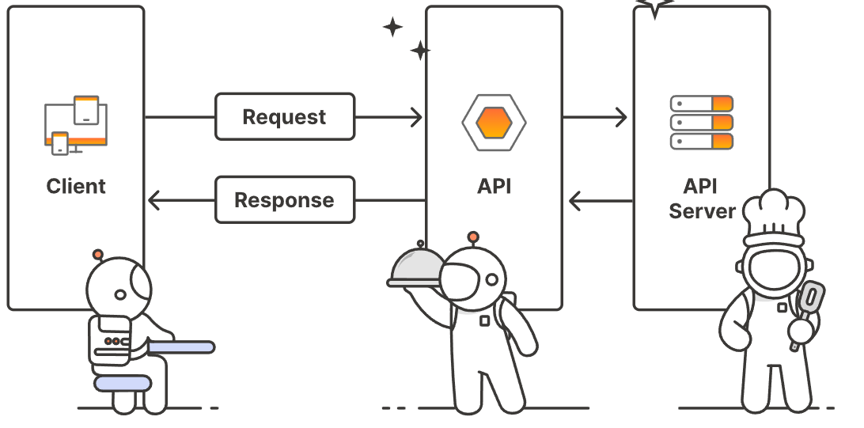
E2E API testai
Request fixture
UŽ KIEKVIENOS TECHNOLOGIJOS – ŽMOGUS
6

Slide 7
Šaltiniai
https://docs.github.com/en/actions/using-workflows/events-that-trigger-workflows
https://playwright.dev/docs/intro
https://www.w3schools.com/cssref/css_selectors.php
UŽ KIEKVIENOS TECHNOLOGIJOS – ŽMOGUS
7

